Slide 1


Sello de Igualdad de Género en el
Sector Público
TRANSFORMANDO EL ESTADO:
Acelerar la Igualdad de Género en el Sector Público en el marco de la Agenda 2030
15 y 16 de Mayo de 2018-El Salvador
Sello de Igualdad de Género en el Sector Público para la implementación de la Agenda 2030

Slide 2

¿De qué estamos hablando?
Sello de Igualdad de Género en el Sector Público para la implementación de la Agenda 2030

Slide 3

¿De qué estamos hablando?
Sello de Igualdad de Género en el Sector Público para la implementación de la Agenda 2030
Notes:
Seguramente muchas de las personas que están aquí hoy saben qué es género y otros conceptos relacionados.
Y seguramente otras tantas les suena, pero no saben como aplicarlo.
Entonces vamos a empezar a construir un entendimiento común de estos conceptos clave que son básicos y a la vez fundamentales para lo que vamos a hacer durante el taller.

Slide 4
Ejercicio 1
Cartel 1:
¿Qué es Sexo?
Cartel 2:
¿Qué es Género?
Cartel 3:
¿Qué es Género en el Desarrollo?
Cartel 4:
¿Qué es igualdad de género en las organizaciones?
Nos dividimos en cuatro grupos
Contestamos la pregunta del cartel por 5 minutos.
Todo el grupo pasa al segundo cartel, lee lo escrito por el primer grupo y complementa, así se pasa por los cuatro grupos.
Al finalizar dialogamos en plenaria.
Sello de Igualdad de Género en el Sector Público para la implementación de la Agenda 2030

Slide 5
Sexo-género-identidad de género
SEXO
lo que nos da la naturaleza
NACEMOS
GÉNERO
lo que establece e impone la cultura
APRENDEMOS

Slide 6


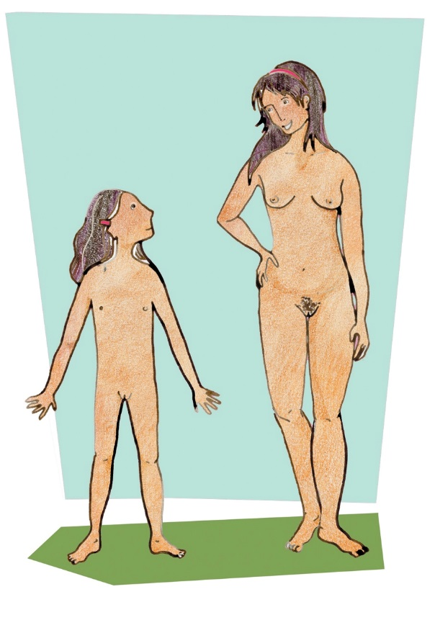
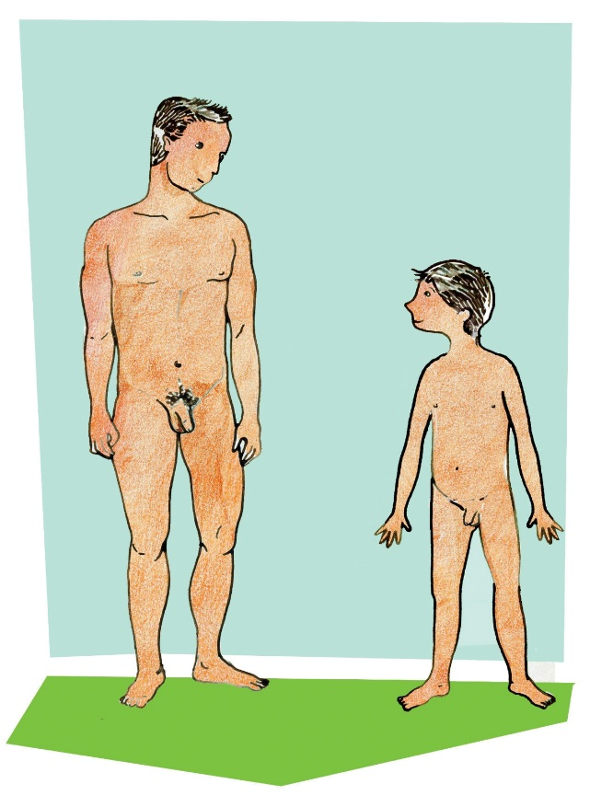
Sexo
Cuando nacemos, los seres humanos tenemos características físicas y anatómicas diferentes (información cromosómica, órganos sexuales y reproductivos internos y externos).
Las características biológicas determinan el sexo.
XX
XY

Slide 7

Intersexo
Intersexo: Personas cuyo cuerpo biológico
(cromosomas, órganos reproductivos y/o genitales)
no encuadran dentro de los estándares sexuales.
XXY

Slide 8
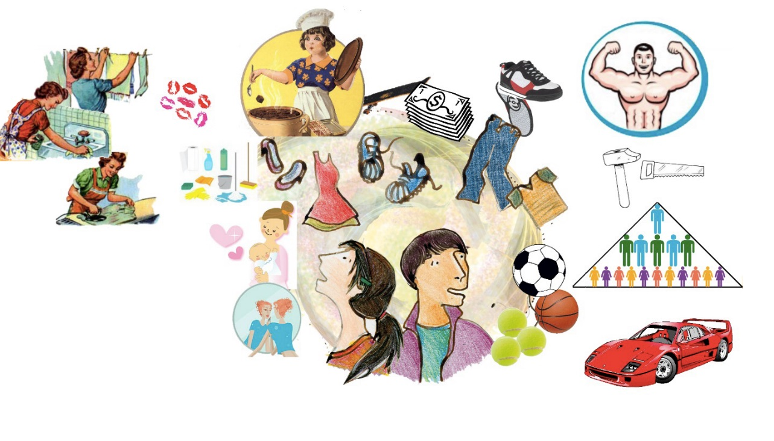

Género : ¿De qué hablamos cuando hablamos de género?
En un sentido amplio, el género es aquello que significa ser hombre o ser mujer en una cultura
y un momento histórico dado, y cómo este hecho define las oportunidades, roles, responsabilidades, formas de sentir y modos de relacionarse de una persona.
El género hace referencia tanto a lo masculino como a lo femenino.
Es un concepto central
en la construcción de relaciones sociales desiguales.

Slide 9
Género : ¿De qué hablamos cuando hablamos de género?
Socializándonos en una cultura determinada, vamos aprendiendo cuáles son las formas aceptadas de sentir, comportarnos, vestirnos, actuar de acuerdo a lo que cada sociedad considera que significa ser mujeres o ser varones, a partir de un repertorio de normas, valores
y formas de percibir la realidad a través de la convivencia, la educación, los medios de comunicación, etc.

Slide 10
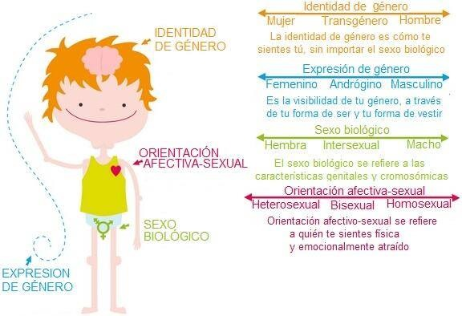
Un concepto de género más amplio
Sello de Igualdad de Género en el Sector Público para la implementación de la Agenda 2030
Notes:
La primera crítica que encierra la interseccionalidad es CONCEPTUAL ……GENERO ENTRE ELLOS.
Se critica la supuesta homogeneidad de las categorías analíticas y conceptuales que manejamos para definir colectivos identitarios.
Se reconoce que género no es sinónimo de mujeres, lo que implica tener una mirada también particular sobre los hombres,
En la actualidad- también una comprensión más amplia del concepto de género.
No todas las culturas significan e interpretan el concepto de género del mismo modo (ej. Andinas y mesoamericanas)
20

Slide 11
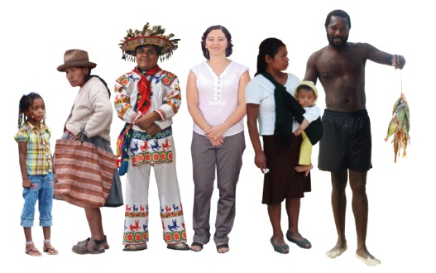
Múltiples identidades y discriminaciones complejas
Los modelos de opresión no son independientes , actúan de forma articulada contra las identidades múltiples.
Sello de Igualdad de Género en el Sector Público para la implementación de la Agenda 2030
Notes:
SEGUNDA CRITICA es operativa: los modelos de opresión (racismo, sexismo, homofobia) no son independientes.
Tienen que articular tanto los atributos y características de las personas, como el ciclo vital en que se encuentran, la clase a la que pertenecen, su cultura, su identidad de género, etc.
Ejemplo de mujeres pobres de la sierra peruana…..indígenas, campesinas, jefas de hogar.

Slide 12
Sistema Sexo-Género
Es un sistema a través del cual las sociedades construyen normas de género para sus miembros y organizan social y culturalmente cómo deben comportarse unos y otras, qué deben hacer unos y otras, qué tiene más valor y qué menos, como se instala la (des)igualdad entre los mismos. Construcción social e histórica. Las relaciones y roles no son fijos, pueden cambiar y podemos cambiarlas.
Dimensiones:
Políticas (poder, influencia, toma de decisiones)
Económicas (acceso y control de recursos)
Sociales (organizacionales)
y culturales (normas, valores, patrones y estereotipos)
Sello de Igualdad de Género en el Sector Público para la implementación de la Agenda 2030

Slide 13
En síntesis….
El género, operando como sistema, implica algo más que contar números de mujeres y hombres:
"...el género es un elemento constitutivo de las relaciones sociales basadas en las diferencias que distinguen los sexos y el género es una forma primaria de relaciones significantes de poder..." (Scott; 1990: 44), y un principio de organización social
Sello de Igualdad de Género en el Sector Público para la implementación de la Agenda 2030
Notes:
Es bien fácil caer en la simplificación cuando se trata del género, contando
cuantos hombres y cuantas mujeres participaron en un taller
Cuantas mujeres se benefician del proyecto

Slide 14
¿Por qué persisten
las desigualdades?
Sello de Igualdad de Género en el Sector Público para la implementación de la Agenda 2030

Slide 15
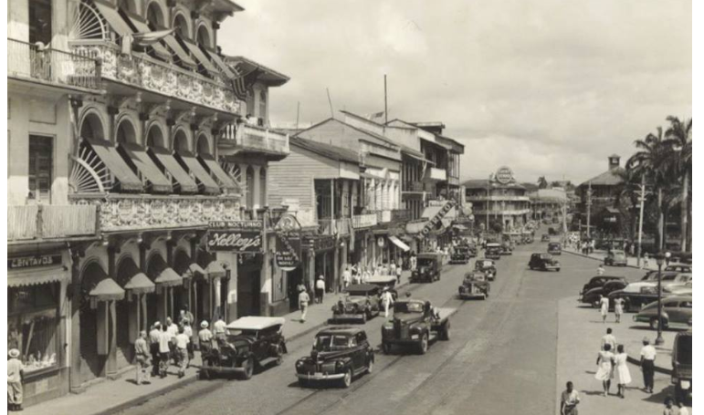
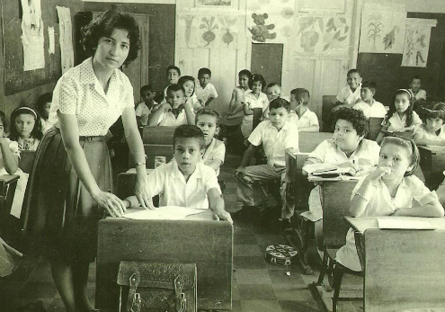
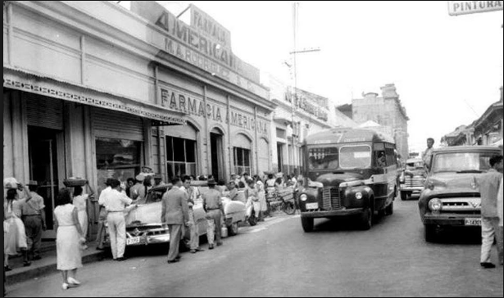
Un viaje en el tiempo…
Sello de Igualdad de Género en el Sector Público para la implementación de la Agenda 2030
Notes:
Se pide al grupo que se ubique en dos momentos en el tiempo:
En la época de sus abuelas/ tías abuelas…
En la época actual
¿Qué podían/pueden hacer las mujeres? ¿Cómo participaban las mujeres en la política, en la economía, en la cultura?
¿Qué ha cambiado mucho? ¿Por qué creen que cambió? ¿Quién generó ese cambio?
¿Qué no ha cambiado tanto? Desigualdades que persistan entre hombres y mujeres (en área económica, política, social, ambiental, seguridad…).

Slide 16
Retos y brechas persistentes
La mayoría de los países han registrado progresos en la reducción de desigualdades de género (en educación, salud, trabajo, participación política…).
Sin embargo, todavía persisten numeros retos para avanzar en la igualdad de género en todas las esferas.
A pesar de todos los logros,¿porque persisten las desigualdades?
Sello de Igualdad de Género en el Sector Público para la implementación de la Agenda 2030

Slide 17

Comprender las desigualdades y las exclusiones duras
División sexual del trabajo (trabajo no remunerado)
División sexual del trabajo: No solo ha supuesto históricamente el reparto de tareas de acuerdo al sexo (productivas y reproductivas) y en espacios diferentes (público y privado) sino también una asignación de valor desigual e implicaciones para el desarrollo de unas y otros.
Trabajo No Remunerado: como su nombre indica es un trabajo que carece de remuneración económica, pero además pierde oportunidad de ganar ingresos y con ello autonomía. “Amas de casa”
Organización social “ciega” a las demandas del cuidado.
Acceso y control de activos
El trabajo productivo, reproductivo y comunitario requiere el uso de recursos.
Uso del tiempo
El tiempo es una variable central para el análisis de las desigualdades.
Un porcentaje del tiempo no puede monetizarse (autocuidado-dormir)
Es la variable más igualitaria.
En todos los análisis sobre Uso del Tiempo, las mujeres trabajan más que los hombres si se suma el trabajo productivo y no productivo. Y las mujeres jefas de hogar son las que más trabajan.
Analizar las desigualdades de ingreso +tiempo. Y en El Salvador ¿cuanto trabajan los hombres y cuanto las mujeres?
Participación
Participar del trabajo y utilizar recursos generalmente genera beneficios para las personas, los hogares y las comunidades. Estos pueden ser:
• Provisión de necesidades básicas como alimento, vestido, vivienda, ingresos, etc.
• Propiedad.
• Educación y Formación.
• Poder político, prestigio, status y oportunidades para abordar nuevos intereses.
La posición subordinada de las mujeres puede limitar su acceso y control sobre los recursos y beneficios
Esto trae una menor visibilización y reconocimiento del tipo y modo de participación de las mujeres en lo económico, lo político y lo social.
Las mujeres participan de estos espacios, pero no de manera remunerada, o jerarquizada o en la toma de decisiones.

Slide 18

Las organizaciones y las instituciones no son neutras al género
Las relaciones de género determinan también la configuración de la organización: su estructura, sus procesos y procedimientos, su cultura, sus sistemas, su infraestructura, las creencias y las prácticas, los comportamientos individuales y colectivos.
DETERMINAN SU ADN ORGANIZACIONAL
Si queremos una sociedad más igualitaria y desarrollada necesitamos poner en el punto de mira a las organizaciones.
Sello de Igualdad de Género en el Sector Público para la implementación de la Agenda 2030
Notes:
Las relaciones de género determinan la cultura organizacional, las creencias y valores compartirdos, lo que se considera legítimo y normal, el marco de referencia donde interactúan las pesonas. La personalidad o forma de ser de una organización. Su adn.
Y MIRARLAS CON LAS LENTES de género.. .y más concreto con el MICROSCOPIO DE GÉNERO.

Slide 19
Recapitulando…
Identificamos algunas desigualdades y el por qué de esas desigualdades.
Entendimos que las desigualdades de género se construyen socialmente, que varían y se pueden transformar.
Género no es un concepto teórico foráneo, tiene que ver con la vida de las personas.
No es una receta: Confirmar o rechazar los supuestos en cada contexto: no se pueden trasladar, podemos equivocarnos.
Es un tema delicado, pero hay que abordarlo, puede generar tensiones y conflictos, pero hay que manejarlos.
…Estamos aplicando la perspectiva de género
Sello de Igualdad de Género en el Sector Público para la implementación de la Agenda 2030

Slide 20
Estrategia para alcanzar la igualdad
Sello de Igualdad de Género en el Sector Público para la implementación de la Agenda 2030

Slide 21
Perspectiva de Género
Consiste en el compromiso institucional para la modificación de la condición y posición de las mujeres, y para trabajar con el objetivo de lograr unas relaciones de género más equitativas, justas y solidarias.
Herramienta analítica y política desarrollada para conocer y poder transformar las relaciones de desigualdad entre hombres y mujeres.
Descriptiva: da visibilidad a las desigualdades entre hombres y mujeres, las brechas existentes, y el proceso de construcción de las diversas identidades
Analítica: permite señalar, interpretar e identificar las causas de las diferencias y las desigualdades que todavía existen entre hombres y mujeres en sociedades específicas
Política: nos compromete con la transformación de las desigualdades como opción política
Sello de Igualdad de Género en el Sector Público para la implementación de la Agenda 2030

Slide 22
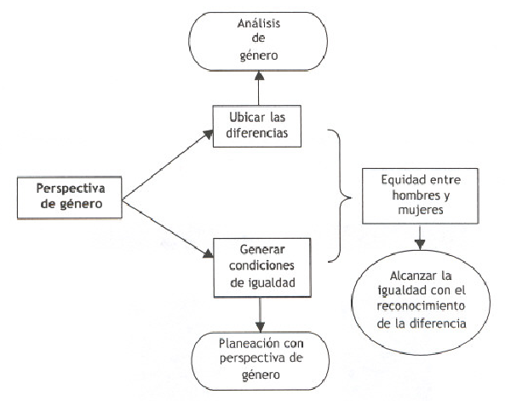
Perspectiva de género
Sello de Igualdad de Género en el Sector Público para la implementación de la Agenda 2030

Slide 23
Igualdad y Equidad son conceptos diferentes
En el trabajo por la equidad de género, el objetivo es reducir las brechas entre hombres y mujeres y avanzar en las condiciones y relaciones igualitarias.
La igualdad de género supone que las diferentes aspiraciones y necesidades de hombres y mujeres sean consideradas, valoradas y promovidas de igual manera:
No significa que mujeres y hombres deban convertirse en iguales, sino que sus derechos, responsabilidades y oportunidades no dependan de si han nacido hombres o mujeres.
La igualdad es el fin último.
Sello de Igualdad de Género en el Sector Público para la implementación de la Agenda 2030
Notes:
La equidad hace referencia a justicia.
Acceso de las personas a la igualdad de oportunidades y al desarrollo de la capacidad básica. Se deben eliminar las barreras que obstaculizan las oportunidades económicas y políticas, acceso a la educación y servicios básicos, de tal manera que las personas (sexo, edad, etnia..)puedan disfrutar de dichas oportunidades y beneficiarse de ellas. Implica la participación de todas/os en los procesos de desarrollo y la aplicación del enfoque de género en todas nuestras actividades.

Slide 24
Una estrategia dual
Estrategia dual:
Transversalización de Género
Integración de las preocupaciones e intereses de mujeres y hombres en todos las políticas y proyectos y en las organizaciones
Igualdad de Género
Actividades específicas orientadas a empoderar a las mujeres
Empoderamiento de las mujeres
Sello de Igualdad de Género en el Sector Público para la implementación de la Agenda 2030
Notes:
Transversalización de género es un concepto que surge en Beijing (1995), y que tiene sus antecedentes en el enfoque GED. A partir de ese momento se transformó en la principal estrategia para conseguir la igualdad de género y el empoderamiento de las mujeres.

Slide 25
¿Cómo acelerar los cambios?
IGUALDAD y NO DISCRIMINACIÓN
La igualdad es un derecho humano: sólo habrá igualdad, si no hay discriminación ni directa ni indirecta contra ninguna mujer (CEDAW).
Trae consigo obligaciones legales para los Estados de eliminar a través de acciones específicas y concretas la discriminación real y comprobada.
No significa que hombres y mujeres sean idénticos o semejantes, sino que son equivalentes y deben disfrutar de sus derechos en igualdad de oportunidades, condiciones y de resultados.
EMPODERAMIENTO DE LAS MUJERES
Proceso por el que las personas van ganando poder creciente y control sobre sus vidas:
Toma de conciencia
Construccion de autoconfianza
Ampliación de opciones y oportunidades
Creciente acceso y control de recursos
Desafían relaciones de poder existentes y transforman la sociedad.
Sello de Igualdad de Género en el Sector Público para la implementación de la Agenda 2030

Slide 26
Y es clave…
Estrategia de TEG que combine instrumentos políticos y técnicos. Sinergias instrumentos políticos y técnicos (compromisos políticos como Agendas Presidenciales y sistemas de gestión de equidad, por ejemplo).
Profundizar el impacto de las medidas (diagnósticos más en profundidad, uso efectivo de la información en la toma de decisiones…)
Compromiso de más mujeres y hombres líderes.
Legitimidad: empezar por la casa (mirada al interior de las instituciones).
De la política a la casa: replanteamiento de relaciones personales, familiares, sociales…
Sello de Igualdad de Género en el Sector Público para la implementación de la Agenda 2030
Notes:
26

Slide 27
¿Cuáles capacidades necesitamos?
Para considerar el impacto de género en cada etapa
de la planificación, implementación y monitoreo y en las organizaciones/instituciones necesitamos capacidades para:
Implementar políticas públicas de igualdad efectivas.
Gestionar de forma eficiente los procesos de Transversalización de Género.
Contar con un equipo humano competente.
Desarrollar una cultura organizacional igualitaria.
Establecer alianzas que promuevan agendas de igualdad de género.
Garantizar la rendición de cuentas y la transparencia.
No tratar género como sal en sopa de patas
– ¡no lo deje para el final!
Sello de Igualdad de Genero en el Sector Público
Notes:
Hasta ahora, no ha habido una respuesta contundente para hacer frente a estos desafíos, y por esa razón, la situación regional no refleja mejores resultados.
Liderar todas estas transformaciones no es una tarea fácil y debido a la complejidad de la aplicación de la estrategia, será necesario desarrollar capacidades institucionales en al menos 6 áreas.
Todas estas áreas de capacidad están interrelacionadas y se combinan entre sí. Y en determinados contextos se enfatizan unas más que otras.
Implementar políticas de igualdad efectivas, quiere decir que se hace una planificación de género desde el enfoque de la gestión basada en resultados en todo el ciclo de la política. Esto apuntaría a un mejor desempeño, resultados demostrables en cuanto a la atención de las necesidades e intereses de la población.
Gestión eficiente de los procesos de MG, apuntamos a la reorganización necesaria de una institución para aplicar la estrategia de transversalidad de género en el ejercicio de sus funciones. Nos referimos a transformaciones de tipo estructural, de procedimiento, de creación o activación de mecanismos de coordiación, comunicación, evaluación que son necesarios para dar soporte a la implementación de la estrategia de transversalidad.
Contar con un equipo humano competente, quiere decir que la institución cuenta con un equipo con capacidades especializadas en análisis de género, indicadores, presupuestos sensibles al género, entre otros temas.
Desarrollar una COI quiere decir que la institución es capaz de identificar si existen o no desigualdades en las reglas informales, en los comportamientos, en la interacción cotidiana; y que toma medidas para promover una cultura donde la igualdad es un valor central.
Establecer alianzas que promuevan agendas, tiene que ver con los mecanismos de coordinación y articulación con otros actores presentes en el entramado para la igualdad, que sirvan para definir prioridades, negociar y construir agendas conjuntas.
Garantizar la rendición de cuentas y la transparencia, quiere decir crear y mantener mecanismos que responsabilizan a las instituciones y las personas que en ellas trabajan, del adecuado cumplimiento de sus funciones y que permiten divulgar toda la información generada en el marco institucional.

Slide 28
Muchas Gracias!
Sello de Igualdad de Género en el Sector Público para la implementación de la Agenda 2030

